Slide 1
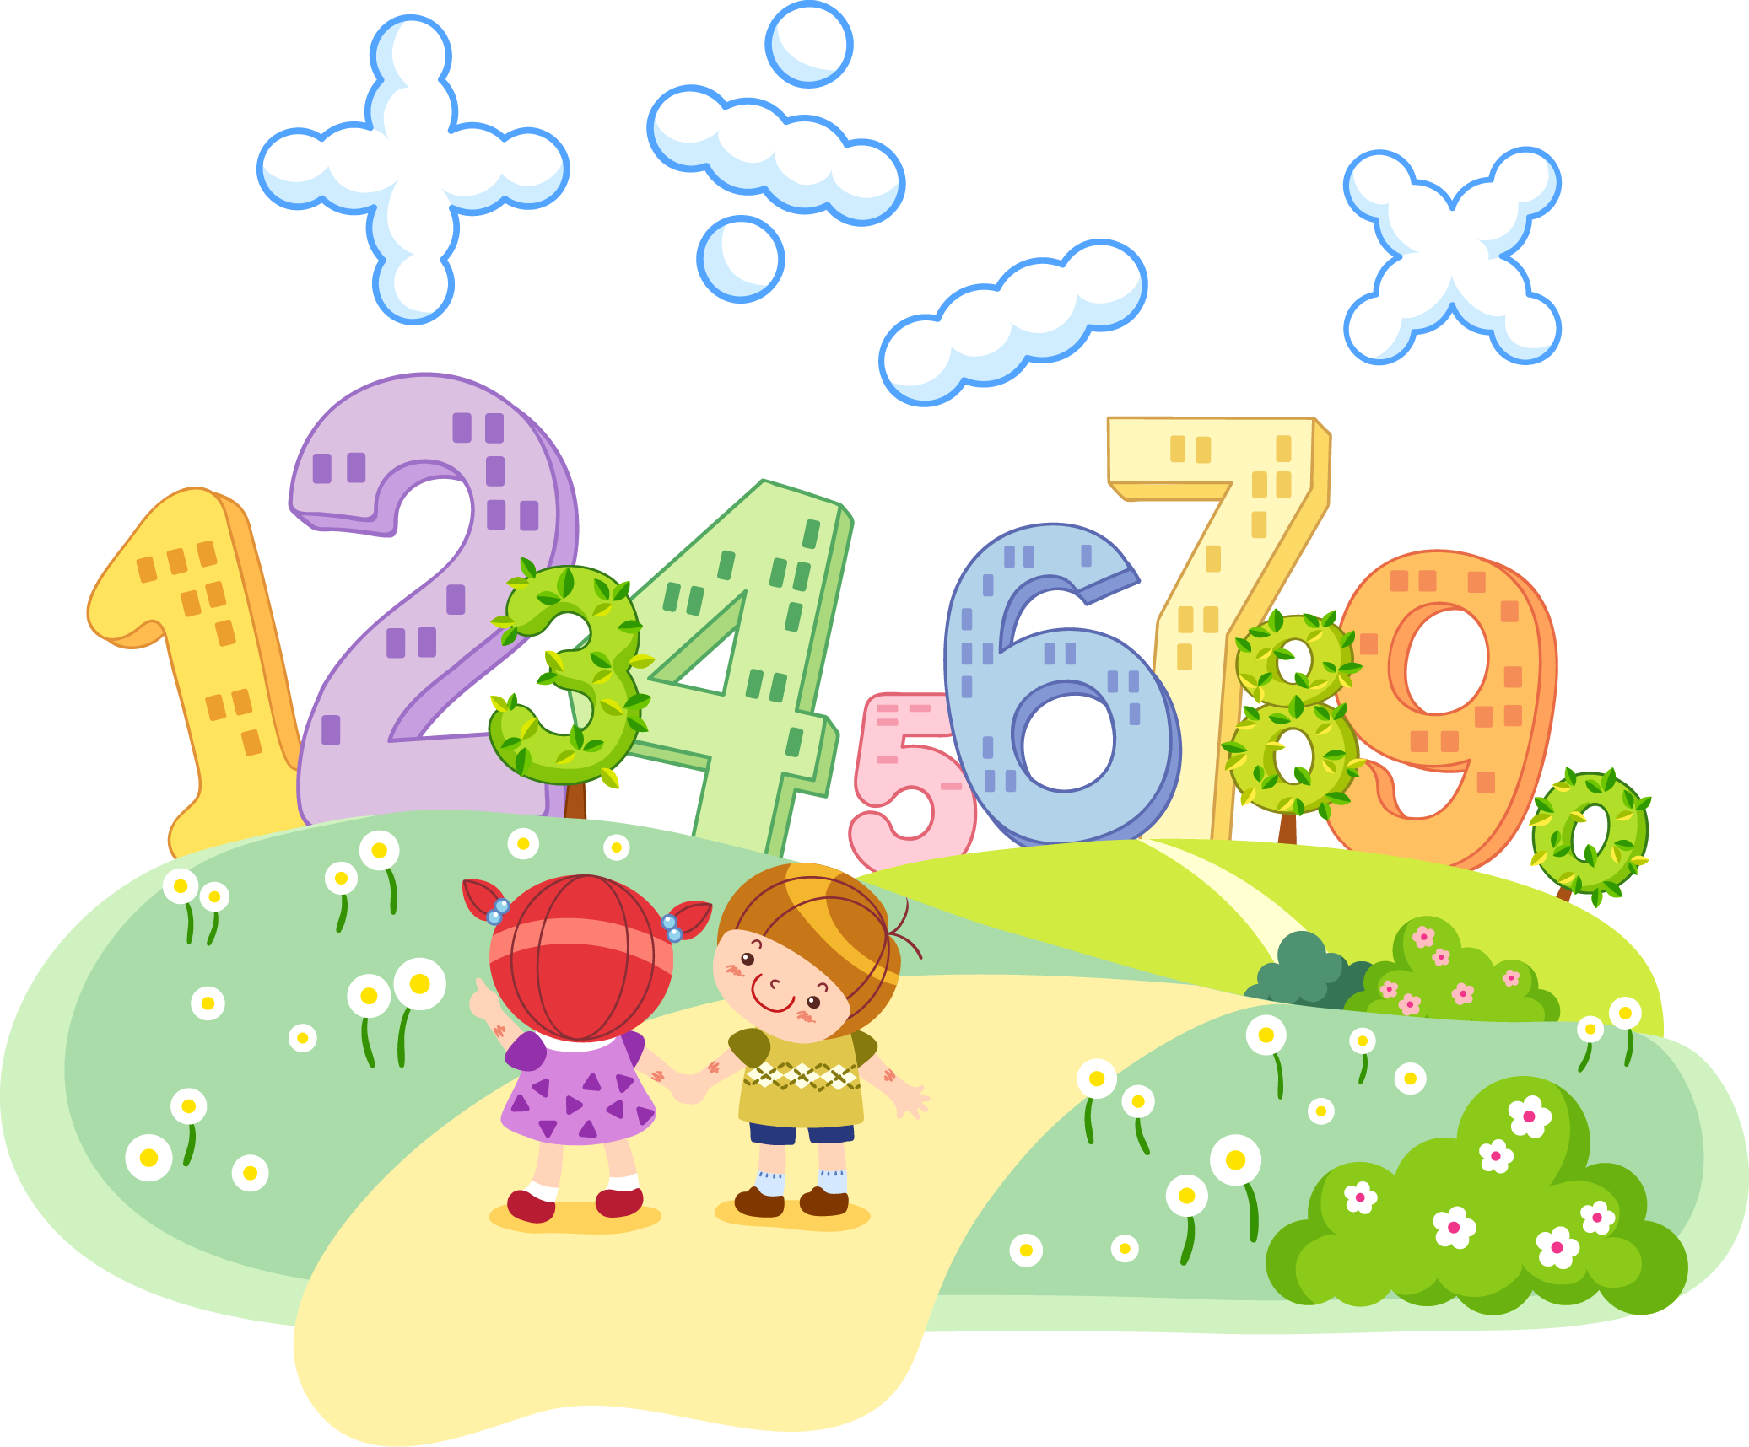
Математика – 2. разред
САБИРАЊЕ ЈЕДИНИЦЕ СА ДЕСЕТИЦОМ
(4+10 3+12)

Slide 2
ШТА ЋЕМО ДАНАС НОВО НАУЧИТИ?
Научићемо како и на који начин сабирати јединице са десетицама.
Једна десетица је број 10.
Јединице су бројеви: 1, 2, 3, 4, 5, 6, 7, 8, и 9.

Slide 3
Прије рачунања, поновимо:
3 + 2 = 5
Број 3 је први сабирак.
Број 2 је други сабирак.
Број 5 је збир бројева 3 и 2.

Slide 4
Рачунамо: 4 + 0= 4
4 + 10 = ?

Slide 5
Рачунамо: 4 + 0= 4
4 + 10 = 14

Slide 6
Рачунамо: 3 + 2 = 5
3 + 12 = ?

Slide 7
Рачунамо: 3 + 2 = 5
3 + 12 = 15

Slide 8
Вјежбамо 1. задатак
5 + 11 =___ 4 + 15 =___
2 + 16 =___ 3 + 10 =___
3 + 13 =___
5 + 12 =___

Slide 9
Провјеримо
5 + 11 = 16 4 + 15 = 19
2 + 16 = 18 3 + 10 = 13
3 + 13 = 16
5 + 12 = 17

Slide 10
Вјежбамо 2. задатак
Замијени мјеста сабирцима и израчунај.
7 + 10 =________________
12 + 4 =________________
5 + 11 =________________

Slide 11
Провјеримо
Замијени мјеста сабирцима и израчунај.
7 + 10 = 10 + 7 = 17
12 + 4 = 4 + 12 = 16
5 + 11 = 11 + 5 = 16

Slide 12
Вјежбамо 3. задатак
Који је број за 4 већи од броја 12?

Slide 13
Провјеримо
Који је број за 4 већи од броја 12?
12 + 4 = 16
То је број 16.

Slide 14
ЗАДАЦИ ЗА САМОСТАЛАН РАД:
Уџбеник, страна 93
1. 2. и 3. задатак.

